Slide 1
HTML5与CSS3前端开发
第七章 数据通信

Slide 2

主要内容
01
Web中传统数据通信方式的缺陷
02
让网页实时通信（WebSocket）
03
WebSocket客户端
04
WebSocket服务端

Slide 3
01
Web中传统数据通信方式的缺陷

Slide 4
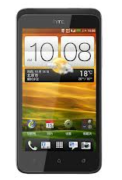
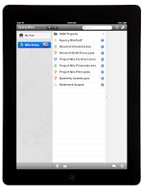


数据通信
Web应用需要从服务器获取页面或数据，也需要和其他用户进行数据交换。这些都是Web中的数据通信。
Web客户端程序和Web服务器如何进行通信？依据什么协议？

Slide 5
数据通信
Web应用的数据通信方式
HTTP协议
一种无状态的、无连接的、单向的应用层协议。
采用了请求/响应模型，Request = Response 。
通信请求只能由客户端发起，服务端对请求做出应答处理。
Ajax
由JavaScript发起请求，局部更新页面/应用。

Slide 6
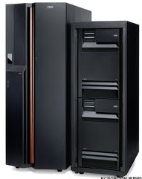
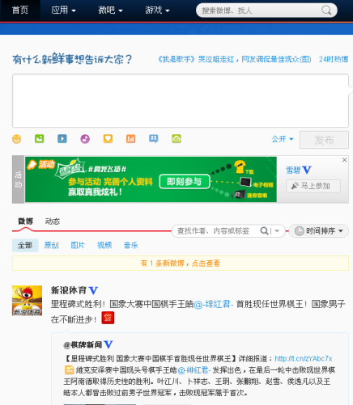
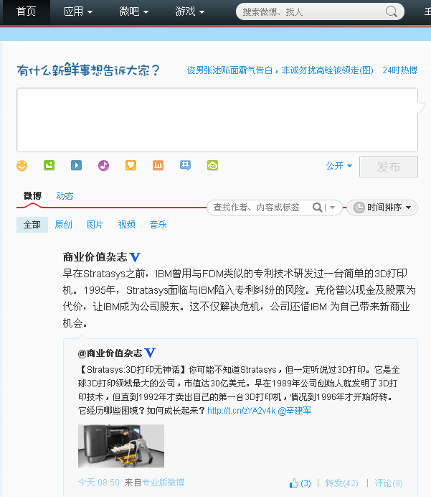


HTTP协议的缺陷
服务器能否推送数据？
通信只能由客户端发起。服务器总是被动的！
如何实现：
微博私信、网页斗地主、在线证券...

Slide 7
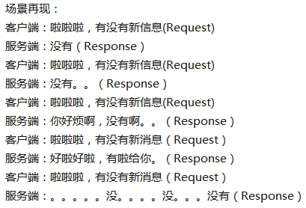
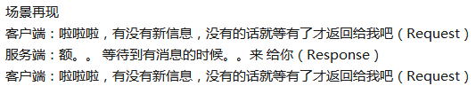
Ajax轮询与长轮询的原理
服务器推送数据的解决方案
轮询（Ajax）、长轮询（long poll）
ajax轮询，即让浏览器隔几秒就发送一次请求，询问服务器是否有新信息。
长轮询，采取的是阻塞模型，即客户端发起连接后，如果没消息，就一直不返回Response给客户端，直到有消息才返回。返回完之后，客户端再次建立连接，周而复始。

Slide 8
数据通信
在构建交互更丰富的Web应用时，他们都有一定缺陷。
非协议原生支持
效率低、实时性低
服务器资源浪费、网络带宽浪费
ajax轮询 需要服务器有很快的处理速度和资源
long poll 需要有很高的并发
HTML5规范中进行扩充，提供更多方式更丰富功能

Slide 9
02
让网页实时通信
（WebSocket）

Slide 10


WebSocket简介
WebSocket是HTML5提供的一种浏览器与服务器间进行全双工通讯的网络通讯协议。
WebSocket原理
浏览器
WebSocket服务器
浏览器和服务器只需要做一个握手的动作，便形成了一条快速通道。两者之间就直接可以数据互相传送。

Slide 11
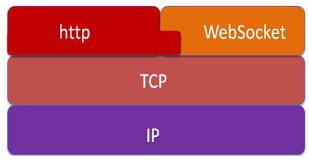
WebSocket、HTTP与TCP
WebSocket和HTTP属于应用层协议，都是通过TCP协议传输数据。
WebSocket是全双工通信协议，HTTP是单向的通信协议。
对于WebSocket来说，它必须依赖HTTP协议进行一次握手，握手成功后，数据就直接从TCP通道传输，此后就与HTTP无关了。

Slide 12
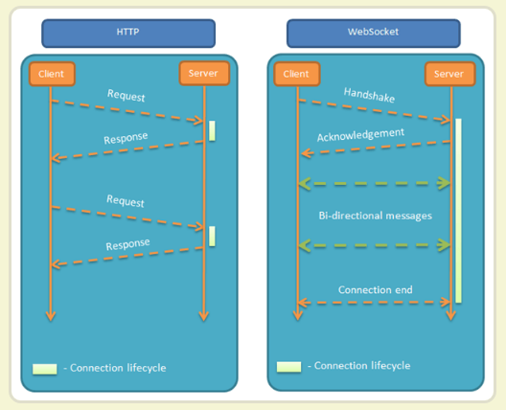
HTTP与WebSocket

Slide 13
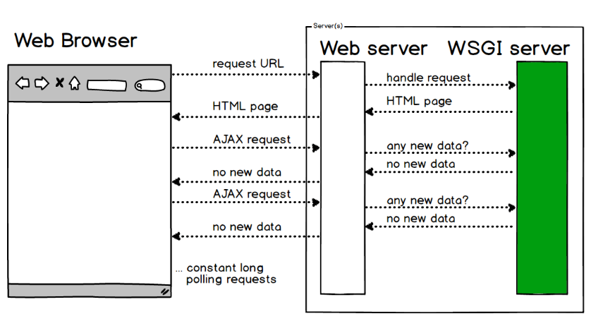
通过Ajax长轮询

Slide 14
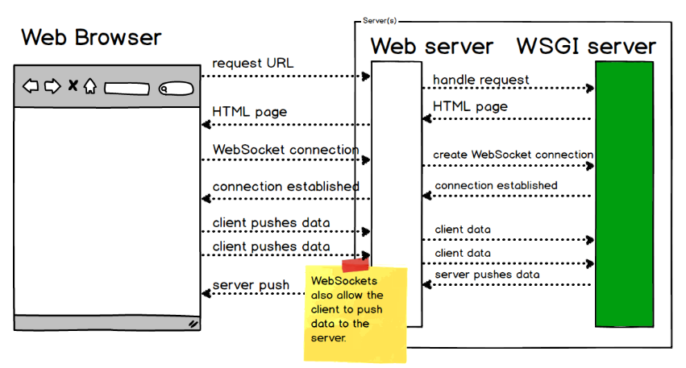
WebSocket

Slide 15

WebSocket特点
（1）建立在 TCP 协议之上，服务器端的实现比较容易。
（2）与 HTTP 协议有着良好的兼容性。默认端口也是80和443，握手阶段采用 HTTP 协议，不容易屏蔽，能通过各种 HTTP 代理服务器。
（3）数据格式比较轻量，性能开销小，通信高效。
（4）可以发送文本，也可以发送二进制数据。
（5）没有同源限制，客户端可以与任意服务器通信。
（6）协议标识符是ws（如果加密，则为wss），服务器网址就是 URL。
ws://example.com:80/some/path

Slide 16
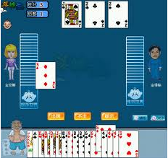
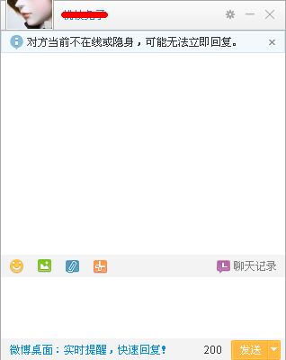
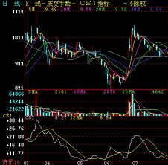
WebSocket意义
WebSocket 是HTML5中最强大的通信功能，仅通过一个Socket就可以进行通信，不仅是对常规HTTP通信的一种增量加强，它更代表着一次巨大的进步，对实时的、事件驱动的Web应用程序更是如此。 --Peter Lubbers
有了WebSocket以后：
数据双向实时传输
在Web中轻松实现：
网游、在线聊天
股票、位置监控…

Slide 17
03
WebSocket客户端

Slide 18
使用WebSocket
WebSocket 构造函数
WebSocket 对象作为一个构造函数，用于新建 WebSocket 实例。
var Socket = new WebSocket(url, [protocol] );
第一个参数 url, 指定连接的 URL。第二个参数 protocol 是可选的，指定了可接受的子协议。
var Socket = new WebSocket('ws://localhost:8080');

Slide 19
WebSocket属性
属性 | 描述
WebSocket.readyState | 返回实例对象的当前状态，共有四种。 CONNECTING：值为0，表示正在连接。 OPEN：值为1，表示连接成功，可以通信了。 CLOSING：值为2，表示连接正在关闭。 CLOSED：值为3，表示连接已经关闭，或者打开连接失败。
WebSocket.bufferedAmount | 表示已被 send() 放入正在队列中等待传输，但是还没有发出二进制数据。

Slide 20
WebSocket属性
switch (ws.readyState) {
case WebSocket.CONNECTING:
// do something
break;
case WebSocket.OPEN:
// do something
break;
case WebSocket.CLOSING:
// do something
break;
case WebSocket.CLOSED:
// do something
break;
default:
// this never happens
break;
}

Slide 21
WebSocket属性
实例对象的 bufferedAmount 属性可以用来判断发送是否结束。
var socket = new WebSocket(url, [protocol] );
var data = new ArrayBuffer(10000000);
socket.send(data);
if (socket.bufferedAmount === 0) {
// 发送完毕
}
else {
// 发送还没结束
}

Slide 22
WebSocket事件
事件 | 事件处理程序 | 描述
open | WebSocket.onopen | 连接建立时触发
message | WebSocket.onmessage | 客户端接收服务端数据时触发
error | WebSocket.onerror | 通信发生错误时触发
close | WebSocket.onclose | 连接关闭时触发

Slide 23
使用WebSocket
window.WebSocket.onopen
实例对象的onopen属性，用于指定连接成功后的回调函数。
window.WebSocket.onmessage
实例对象的onmessage属性，用于指定收到服务器数据后的回调函数。
window.WebSocket.onclose
实例对象的onclose属性，用于指定连接关闭后的回调函数。

Slide 24
使用WebSocket
var ws = new WebSocket('ws://localhost:8080');
ws.onopen = function () {
ws.send('Hello Server!');
}
ws.addEventListener('open', function (event) {
ws.send('Hello Server!');
});
ws.onclose = function(event) {
var code = event.code;
var reason = event.reason;
var wasClean = event.wasClean;
// handle close event
};
ws.onmessage = function(event) {
var data = event.data;
// 处理数据
};

Slide 25
WebSocket方法
方法 | 描述
WebSocket.send( ) | 使用连接发送数据
WebSocket.close( ) | 关闭连接
window.WebSocket.send()
实例对象的send()方法用于向服务器发送数据。
window.WebSocket.close()
实例对象的close()方法用于关闭连接。

Slide 26
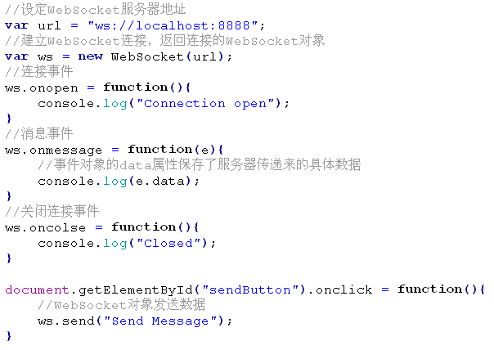
使用WebSocket
demo7-1.html

Slide 27
04
WebSocket服务端

Slide 28
WebSocket服务端
WebSocket服务器：
WebSocket 在服务端的实现非常丰富。Node.js、Java、C++、Python 等多种语言都有自己的解决方案。
对WebSocket支持的服务器：
基于php - http://code.google.com/p/phpwebsocket/
基于ruby - http://github.com/gimite/web-socket-ruby
基于Tomcat - http://tomcat.apache.org/ (7.0.26支持)
基于node.js - https://github.com/Worlize/WebSocket-Node

Slide 29
WebSocket服务端
常用的 Node 实现有以下三种：
WebSockets
Socket.IO
WebSocket-Node

Slide 30
使用WebSocket
使用WebSocket
基于WebSocket实现用户和用户聊天
提示：
在WebSocket服务器端，每个用户连接之后都创建一个connection对象。使用该对象向此用户发送数据。
要传输包含几项内容的数据时，可以使用JSON进行传输（JSON和字符串可以互相转换）

Slide 31
THANKYOU

